Slide 1
MCT 2 A – Att dra förhastade slutsatser I
© Moritz, Woodward, Dahlin & Bergman (8|22)
www.uke.de/mct

Slide 2
Att dra förhastade slutsatser
Vi gör ofta snabba bedömningar baserat på mycket komplex information i vår omgivning.

Slide 3
Att dra förhastade slutsatser
Vi gör ofta snabba bedömningar baserat på mycket komplex information i vår omgivning.
Ibland drar vi slutsatser trots att vi inte har 100% säkra bevis.

Slide 4
Att dra förhastade slutsatser
Vi gör ofta snabba bedömningar baserat på mycket komplex information i vår omgivning.
Ibland drar vi slutsatser trots att vi inte har 100% säkra bevis.
Vi bör försöka att finna en gyllene medelväg mellan:

Slide 5
Att dra förhastade slutsatser
Vi gör ofta snabba bedömningar baserat på mycket komplex information i vår omgivning.
Ibland drar vi slutsatser trots att vi inte har 100% säkra bevis.
Vi bör försöka att finna en gyllene medelväg mellan:
      att ta ett snabbt beslut (risk: dåligt beslut)
      och

Slide 6
Att dra förhastade slutsatser
Vi gör ofta snabba bedömningar baserat på mycket komplex information i vår omgivning.
Ibland drar vi slutsatser trots att vi inte har 100% säkra bevis.
Vi bör försöka att finna en gyllene medelväg mellan:
      att ta ett snabbt beslut (risk: dåligt beslut)
      och
      att vara mycket nogranna (nackdel: tar mycket tid).

Slide 7
Slutsatser utan 100% säkerhet
Händelse | Förklaring | Är förklaringen berättigad?
Det kommer ut rök från ett fönster | Eldsvåda? | ??? – Vad skulle du göra?
En man babblar | Är han berusad? | ???
Notes:
7

Slide 8
Slutsatser utan 100% säkerhet
Händelse | Förklaring | Är förklaringen berättigad?
Det kommer ut rök från ett fönster | Eldsvåda? | Sannolikt – Talesätt: “Ingen rök utan eld!” Ringa brandkåren: att försumma situationen kan få värre konsekvenser än ett falskt larm.
En man babblar | Är han berusad? | ???

Slide 9
Slutsatser utan 100% säkerhet
Händelse | Förklaring | Är förklaringen berättigad?
Det kommer ut rök från ett fönster | Eldsvåda? | Sannolikt – Talesätt: “Ingen rök utan eld!” Ringa brandkåren: att försumma situationen kan få värre konsekvenser än ett falskt larm.
En man babblar | Är han berusad? | Möjligen – men det finns andra möjliga förklaringar (t.ex. demens, stroke). Om man inte överväger andra förklaringar, kan man göra personen illa (t.ex. genom att visa asvky).

Slide 10
Förhastade slutsatser – exempel från verkligheten
Domän | Exempel
Politik | ??? niskor drar ofta förhastade slutsatser om brott som de hört om i media. Beroende på deras politiska åsikt så kan de ge förövaren vissa attribut. T.ex. om förövaren och offret har olika etniska tillhörigheter eller religioner, så kan många tro att rasism eller extremism är motivet bakom brottet. Ibland kan detta vara sant. I den offentliga diskussionen görs dock ofta dessa slutsatser för snabbt och alternativa motiv är sällan övervägda.
Medicin | ???

Slide 11
Förhastade slutsatser – exempel från verkligheten
Domän | Exempel
Politik | Människor drar ofta förhastade slutsatser om brott som de hört om i media. Beroende på deras politiska åsikt så kan de ge förövaren vissa attribut. T.ex. om förövaren och offret har olika etniska tillhörigheter eller religioner, så kan många tro att rasism eller extremism är motivet bakom brottet. Ibland kan detta vara sant. I den offentliga diskussionen görs dock ofta dessa slutsatser för snabbt och alternativa motiv är sällan övervägda.
Medicin | ???

Slide 12
Förhastade slutsatser – exempel från verkligheten
Domän | Exempel
Politik | Människor drar ofta förhastade slutsatser om brott som de hört om i media. Beroende på deras politiska åsikt så kan de ge förövaren vissa attribut. T.ex. om förövaren och offret har olika etniska tillhörigheter eller religioner, så kan många tro att rasism eller extremism är motivet bakom brottet. Ibland kan detta vara sant. I den offentliga diskussionen görs dock ofta dessa slutsatser för snabbt och alternativa motiv är sällan övervägda.
Medicin | Enstaka symptom → diagnos? Ett enstaka krampanfall felbedöms ibland som epilepsi (krampanfal kan till exempel förekomma vid alkoholabstinens och vid hög feber). Å andra sidan händer det att allvarliga sjukdomar förbises eftersom den medicinska utredningen avslutas för snabbt (t.ex. cancer).

Slide 13


Förhastade slutsatser
Vandringssägner
Legend | För & Emot | “Bevis”
Paul McCartney (Beatles) dog 1966 i en olycka och ersattes av en dubbel-gångare | För: ??? det påstås finnas över 70 gömda ledtrådar, vissa på omslaget till skivan Abbey Road (till höger): Paul är barfota och likblek. Paul är vänsterhänt, men håller cigaretten med höger hand! Registrerinsskylten “LMW” (se pilen): “Linda McCartney Weeping”. Dessutom sägs det att hans sätt att spela bas har förändrats sedan 1966. Mot: ??? Samma utseende och röst. Bevisen verkar påhittade, LMW kan betyda vad som helst. Ursprung: historien dök upp 1969 genom en välarrangerad mediabluff.

Slide 14
Förhastade slutsatser
Vandringssägner
Legend | För & Emot | “Bevis”
Paul McCartney (Beatles) dog 1966 i en olycka och ersattes av en dubbel-gångare | För: det påstås finnas över 70 gömda ledtrådar, vissa på omslaget till skivan Abbey Road (till höger): Paul är barfota och likblek. Paul är vänsterhänt, men håller cigaretten med höger hand! Registrerinsskylten “LMW” (se pilen): “Linda McCartney Weeping”. Dessutom sägs det att hans sätt att spela bas har förändrats sedan 1966. Mot: ??? Samma utseende och röst. Bevisen verkar påhittade, LMW kan betyda vad som helst. Ursprung: historien dök upp 1969 genom en välarrangerad mediabluff.

Slide 15
Förhastade slutsatser
Vandringssägner
Legend | För & Emot | “Bevis”
Paul McCartney (Beatles) dog 1966 i en olycka och ersattes av en dubbel-gångare | För: det påstås finnas över 70 gömda ledtrådar, vissa på omslaget till skivan Abbey Road (till höger): Paul är barfota och likblek. Paul är vänsterhänt, men håller cigaretten med höger hand! Registrerinsskylten “LMW” (se pilen): “Linda McCartney Weeping”. Dessutom sägs det att hans sätt att spela bas har förändrats sedan 1966. Mot: Samma utseende och röst. Bevisen verkar påhittade, LMW kan betyda vad som helst. Ursprung: historien dök upp 1969 genom en välarrangerad mediabluff.

Slide 16



Förhastade slutsatser
Vandringssägner
Blev Paul McCartney ersatt av en dubbelgångare?
McCartneys humoristiska svar på ryktena om sin död: ett soloalbum med titeln “Paul is live” (Paul lever). Notera att omslaget är likt omslaget till Abbey Road.
Nej!

Slide 17
Hur uppkommer vandringssägner?
???

Slide 18
Hur uppkommer vandringssägner?
De är ofta mer spännande än verkligheten!
De är baserade på uppgifter som är svåra att kolla upp eller bevisa (t.ex. att Paul McCartneys sätt att spela bas förändrats).
De döljer alternativa förklaringar (t.ex. att LMW kan betyda vad som helst).
Legender baseras ibland på fakta som är tagna ur sitt sammanhang. Betydelsen av dessa detaljer är också starkt överdrivna (McCartney är visserligen vänsterhänt, men det gör det inte omöjligt för honom att hålla cigaretten i höger hand, t.ex. för att fotografen sa till honom att göra det).

Slide 19
Hur uppkommer vandringssägner?
Det finns flera historiska exempel på hur minoritetsgrupper och utstötta människor har blivit falskt skuldbelagda för okontrollerbara, katastrofala händelser. Exempelvis var det på medeltiden vanligt att ett dåligt skördeår skylldes på häxkonster eller på religiösa minoritetsgrupper.
De enkla förklaringarna minskade anspänning och rädsla och gav en illusion av kontroll.

Slide 20
Varför tar vi upp detta?
Studier visar att många personer med psykos (men inte alla!) fattar beslut baserade på lite information.

Slide 21
Varför tar vi upp detta?
Studier visar att många personer med psykos (men inte alla!) fattar beslut baserade på lite information.
Den sortens beslutsfattande kan lätt leda till fel. Därför är det bättre att använda sig av all tillgänglig information när man fattar ett beslut.

Slide 22
Hur förhastade slutsatser kan leda till feltolkningar vid psykos - exempel
Händelse | Förklaring under psykosepisod | Andra förklaringar
Du hör ett knastrande ljud i telefonen. | Det är SÄPO som avlyssnar mig. | Telefonledningen är skadad; typiskt ljud för fjärrsamtal; dålig täckning vid mobilsamtal.
Radion spelar “Toxic” (“Giftig”) av Britney Spears. | Det är ett hemligt tecken på en kommande kemisk giftattack. | Radiostationen är inriktad på popmusik.
Du ser ett vitt damm på köksbordet som inte var där tidigare. | Någon försöker att förgifta mig; polisen har planterat droger för att kunna sätta dit mig. | Det är någon som har bakat; det var ett tag sedan någon dammade.
Har någon ett personligt exempel på något liknande som vi kan få höra?

Slide 23
Uppgift (1)
Vi kommer att titta på en serie med bilder. Frånbörjan visas en enda detalj av bilden. Därefter läggs ytterligare en detalj till. Detta fortsätter tills hela bilden visas.
  Din uppgift är att identifiera föremålet.

Slide 24
Uppgift (1)
Vi kommer att titta på en serie med bilder. Frånbörjan visas en enda detalj av bilden. Därefter läggs ytterligare en detalj till. Detta fortsätter tills hela bilden visas.
  Din uppgift är att identifiera föremålet.
  Försöka att undvika förhastat liksom förlängt beslutsfattande.

Slide 25
Uppgift (1)
Vi kommer att titta på en serie med bilder. Frånbörjan visas en enda detalj av bilden. Därefter läggs ytterligare en detalj till. Detta fortsätter tills hela bilden visas.
  Din uppgift är att identifiera föremålet.
  Försöka att undvika förhastat liksom förlängt beslutsfattande.
  Diskutera vad som talar för eller emot ett svarsalternativ.

Slide 26
Bild 1
Flera olika svarsalternativ visas.
Diskutera med gruppen hur sannolikt du tycker att varje alternativ är, och om du är säker nog att fatta ett beslut.

Slide 27
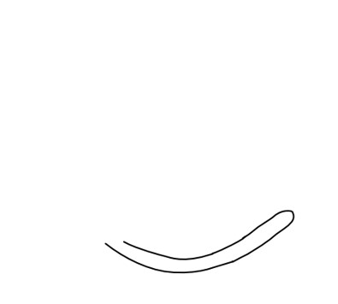
Vad kan det vara som visas på denna bilden?
leende ansikte
skål
båt
släde
gungstol
elefanthuvud
Hur säker är du?
Vill du fatta ett beslut ännu?

Slide 28
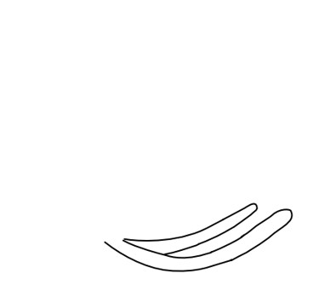
Vad kan det vara som visas på denna bilden?
leende ansikte
skål
båt
släde
gungstol
elefanthuvud
Hur säker är du?
Vill du fatta ett beslut ännu?

Slide 29
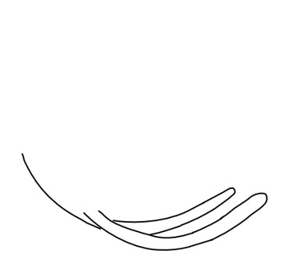
Vad kan det vara som visas på denna bilden?
leende ansikte
skål
båt
släde
gungstol
elefanthuvud
Hur säker är du?
Vill du fatta ett beslut ännu?

Slide 30

Vad kan det vara som visas på denna bilden?
leende ansikte
skål
båt
släde
gungstol
elefanthuvud
Hur säker är du?
Vill du fatta ett beslut ännu?

Slide 31

Vad kan det vara som visas på denna bilden?
leende ansikte
skål
båt
släde
gungstol
elefanthuvud
Hur säker är du?
Vill du fatta ett beslut ännu?

Slide 32

Vad kan det vara som visas på denna bilden?
leende ansikte
skål
båt
släde
gungstol
elefanthuvud
Hur säker är du?
Vill du fatta ett beslut ännu?

Slide 33

Vad kan det vara som visas på denna bilden?
leende ansikte
skål
båt
släde
gungstol
elefanthuvud
Hur säker är du?
Vill du fatta ett beslut ännu?

Slide 34

Vad kan det vara som visas på denna bilden?
leende ansikte
skål
båt
släde
gungstol
elefanthuvud
Hur säker är du?
Vill du fatta ett beslut ännu?

Slide 35

Vad kan det vara som visas på denna bilden?
leende ansikte
skål
båt
släde
gungstol
elefanthuvud
Hur säker är du?
Vill du fatta ett beslut ännu?

Slide 36
Bild 2
Här visas inga svarsalternativ. Du får istället formulera egna idéer om bilden. Föreslå gärna flera alternativ och diskutera dina uppskattningar med gruppen

Slide 37

Vad kan det vara som visas på denna bilden?
Hur säker är du?
Vill du fatta ett beslut ännu?

Slide 38

Vad kan det vara som visas på denna bilden?
Hur säker är du?
Vill du fatta ett beslut ännu?

Slide 39

Vad kan det vara som visas på denna bilden?
Hur säker är du?
Vill du fatta ett beslut ännu?

Slide 40

Vad kan det vara som visas på denna bilden?
Hur säker är du?
Vill du fatta ett beslut ännu?

Slide 41

Vad kan det vara som visas på denna bilden?
Hur säker är du?
Vill du fatta ett beslut ännu?

Slide 42

Vad kan det vara som visas på denna bilden?
Hur säker är du?
Vill du fatta ett beslut ännu?

Slide 43

Vad kan det vara som visas på denna bilden?
Hur säker är du?
Vill du fatta ett beslut ännu?

Slide 44

Vad kan det vara som visas på denna bilden?
Hur säker är du?
Vill du fatta ett beslut ännu?

Slide 45
Bild 3

Slide 46

Vad kan det vara som visas på denna bilden?
Hur säker är du?
Vill du fatta ett beslut ännu?

Slide 47

Vad kan det vara som visas på denna bilden?
Hur säker är du?
Vill du fatta ett beslut ännu?

Slide 48

Vad kan det vara som visas på denna bilden?
Hur säker är du?
Vill du fatta ett beslut ännu?

Slide 49

Vad kan det vara som visas på denna bilden?
Hur säker är du?
Vill du fatta ett beslut ännu?

Slide 50

Vad kan det vara som visas på denna bilden?
Hur säker är du?
Vill du fatta ett beslut ännu?

Slide 51

Vad kan det vara som visas på denna bilden?
Hur säker är du?
Vill du fatta ett beslut ännu?

Slide 52

Vad kan det vara som visas på denna bilden?
Hur säker är du?
Vill du fatta ett beslut ännu?

Slide 53

Vad kan det vara som visas på denna bilden?
Hur säker är du?
Vill du fatta ett beslut ännu?

Slide 54

Vad kan det vara som visas på denna bilden?
Hur säker är du?
Vill du fatta ett beslut ännu?

Slide 55
Bild 4

Slide 56

Vad kan det vara som visas på denna bilden?
Hur säker är du?
Vill du fatta ett beslut ännu?

Slide 57

Vad kan det vara som visas på denna bilden?
Hur säker är du?
Vill du fatta ett beslut ännu?

Slide 58

Vad kan det vara som visas på denna bilden?
Hur säker är du?
Vill du fatta ett beslut ännu?

Slide 59

Vad kan det vara som visas på denna bilden?
Hur säker är du?
Vill du fatta ett beslut ännu?

Slide 60

Vad kan det vara som visas på denna bilden?
Hur säker är du?
Vill du fatta ett beslut ännu?

Slide 61

Vad kan det vara som visas på denna bilden?
Hur säker är du?
Vill du fatta ett beslut ännu?

Slide 62

Vad kan det vara som visas på denna bilden?
Hur säker är du?
Vill du fatta ett beslut ännu?

Slide 63

Vad kan det vara som visas på denna bilden?
Hur säker är du?
Vill du fatta ett beslut ännu?

Slide 64

Vad kan det vara som visas på denna bilden?
Hur säker är du?
Vill du fatta ett beslut ännu?

Slide 65
Bild 5

Slide 66
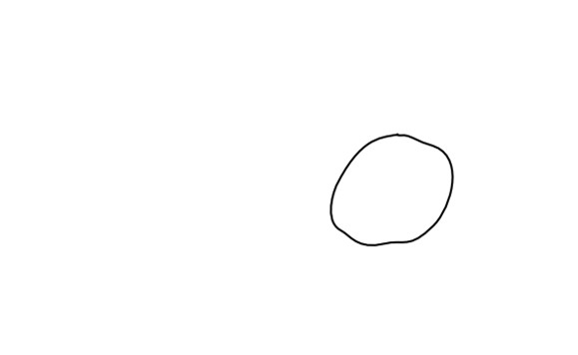
Vad kan det vara som visas på denna bilden?
Hur säker är du?
Vill du fatta ett beslut ännu?

Slide 67

Vad kan det vara som visas på denna bilden?
Hur säker är du?
Vill du fatta ett beslut ännu?

Slide 68
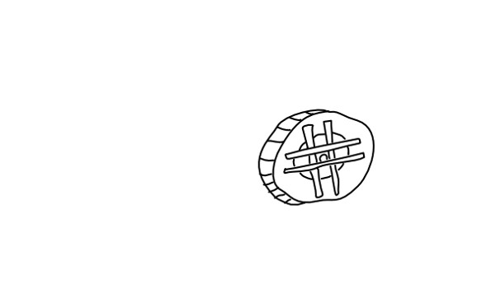
Vad kan det vara som visas på denna bilden?
Hur säker är du?
Vill du fatta ett beslut ännu?

Slide 69

Vad kan det vara som visas på denna bilden?
Hur säker är du?
Vill du fatta ett beslut ännu?

Slide 70

Vad kan det vara som visas på denna bilden?
Hur säker är du?
Vill du fatta ett beslut ännu?

Slide 71

Vad kan det vara som visas på denna bilden?
Hur säker är du?
Vill du fatta ett beslut ännu?

Slide 72

Vad kan det vara som visas på denna bilden?
Hur säker är du?
Vill du fatta ett beslut ännu?

Slide 73

Vad kan det vara som visas på denna bilden?
Hur säker är du?
Vill du fatta ett beslut ännu?

Slide 74

Vad kan det vara som visas på denna bilden?
Hur säker är du?
Vill du fatta ett beslut ännu?

Slide 75
Bild 6

Slide 76

Vad kan det vara som visas på denna bilden?
Hur säker är du?
Vill du fatta ett beslut ännu?

Slide 77

Vad kan det vara som visas på denna bilden?
Hur säker är du?
Vill du fatta ett beslut ännu?

Slide 78

Vad kan det vara som visas på denna bilden?
Hur säker är du?
Vill du fatta ett beslut ännu?

Slide 79

Vad kan det vara som visas på denna bilden?
Hur säker är du?
Vill du fatta ett beslut ännu?

Slide 80

Vad kan det vara som visas på denna bilden?
Hur säker är du?
Vill du fatta ett beslut ännu?

Slide 81

Vad kan det vara som visas på denna bilden?
Hur säker är du?
Vill du fatta ett beslut ännu?

Slide 82

Vad kan det vara som visas på denna bilden?
Hur säker är du?
Vill du fatta ett beslut ännu?

Slide 83
Bild 7

Slide 84

Vad kan det vara som visas på denna bilden?
Hur säker är du?
Vill du fatta ett beslut ännu?

Slide 85

Vad kan det vara som visas på denna bilden?
Hur säker är du?
Vill du fatta ett beslut ännu?

Slide 86

Vad kan det vara som visas på denna bilden?
Hur säker är du?
Vill du fatta ett beslut ännu?

Slide 87

Vad kan det vara som visas på denna bilden?
Hur säker är du?
Vill du fatta ett beslut ännu?

Slide 88

Vad kan det vara som visas på denna bilden?
Hur säker är du?
Vill du fatta ett beslut ännu?

Slide 89

Vad kan det vara som visas på denna bilden?
Hur säker är du?
Vill du fatta ett beslut ännu?

Slide 90

Vad kan det vara som visas på denna bilden?
Hur säker är du?
Vill du fatta ett beslut ännu?

Slide 91

Vad kan det vara som visas på denna bilden?
Hur säker är du?
Vill du fatta ett beslut ännu?

Slide 92

Vad kan det vara som visas på denna bilden?
Hur säker är du?
Vill du fatta ett beslut ännu?

Slide 93
Valfritt: Filmklipp
Valfritt: Filmklipp som handlar om dagens ämne finns på följande webbadress:
http://www.uke.de/mct_videos
Efter videon kanske ni bör diskutera hur det anknyter till dagens ämne.
[för tränare:
En del filmklipp innhåller ett språk som är passande för all publik eller för olika kulturer. Titta noggrannt igenom innan visning för andra.]

Slide 94
Bild 8

Slide 95

Vad kan det vara som visas på denna bilden?
såg
gammal bro
igelkott
grästuva
drake
staket
bergslandskap
piggsvin
öra
Hur säker är du?
Vill du fatta ett beslut ännu?

Slide 96

Vad kan det vara som visas på denna bilden?
såg
gammal bro
igelkott
grästuva
drake
staket
bergslandskap
piggsvin
öra
Hur säker är du?
Vill du fatta ett beslut ännu?

Slide 97

Vad kan det vara som visas på denna bilden?
såg
gammal bro
igelkott
grästuva
drake
staket
bergslandskap
piggsvin
öra
Hur säker är du?
Vill du fatta ett beslut ännu?

Slide 98

Vad kan det vara som visas på denna bilden?
såg
gammal bro
igelkott
grästuva
drake
staket
bergslandskap
piggsvin
öra
Hur säker är du?
Vill du fatta ett beslut ännu?

Slide 99

Vad kan det vara som visas på denna bilden?
såg
gammal bro
igelkott
grästuva
drake
staket
bergslandskap
piggsvin
öra
Hur säker är du?
Vill du fatta ett beslut ännu?

Slide 100

Vad kan det vara som visas på denna bilden?
såg
gammal bro
igelkott
grästuva
drake
staket
bergslandskap
piggsvin
öra
Hur säker är du?
Vill du fatta ett beslut ännu?

Slide 101

Vad kan det vara som visas på denna bilden?
såg
gammal bro
igelkott
grästuva
drake
staket
bergslandskap
piggsvin
öra
Hur säker är du?
Vill du fatta ett beslut ännu?

Slide 102

Vad kan det vara som visas på denna bilden?
såg
gammal bro
igelkott
grästuva
drake
staket
bergslandskap
piggsvin
öra
Hur säker är du?
Vill du fatta ett beslut ännu?

Slide 103
Bild 9

Slide 104
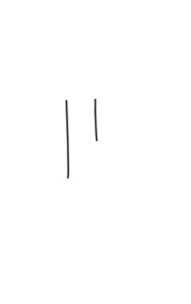
Vad kan det vara som visas på denna bilden?
Hur säker är du?
Vill du fatta ett beslut ännu?

Slide 105

Vad kan det vara som visas på denna bilden?
Hur säker är du?
Vill du fatta ett beslut ännu?

Slide 106

Vad kan det vara som visas på denna bilden?
Hur säker är du?
Vill du fatta ett beslut ännu?

Slide 107

Vad kan det vara som visas på denna bilden?
Hur säker är du?
Vill du fatta ett beslut ännu?

Slide 108

Vad kan det vara som visas på denna bilden?
Hur säker är du?
Vill du fatta ett beslut ännu?

Slide 109

Vad kan det vara som visas på denna bilden?
Hur säker är du?
Vill du fatta ett beslut ännu?

Slide 110

Vad kan det vara som visas på denna bilden?
Hur säker är du?
Vill du fatta ett beslut ännu?

Slide 111

Vad kan det vara som visas på denna bilden?
Hur säker är du?
Vill du fatta ett beslut ännu?

Slide 112

Vad kan det vara som visas på denna bilden?
Hur säker är du?
Vill du fatta ett beslut ännu?

Slide 113
Bild 10

Slide 114

Vad kan det vara som visas på denna bilden?
rep
ankare
halsband
orm
papegoja
spaghetti
bönstjälk
blomma
motorväg
Hur säker är du?
Vill du fatta ett beslut ännu?

Slide 115

Vad kan det vara som visas på denna bilden?
rep
ankare
halsband
orm
papegoja
spaghetti
bönstjälk
blomma
motorväg
Hur säker är du?
Vill du fatta ett beslut ännu?

Slide 116

Vad kan det vara som visas på denna bilden?
rep
ankare
halsband
orm
papegoja
spaghetti
bönstjälk
blomma
motorväg
Hur säker är du?
Vill du fatta ett beslut ännu?

Slide 117

Vad kan det vara som visas på denna bilden?
rep
ankare
halsband
orm
papegoja
spaghetti
bönstjälk
blomma
motorväg
Hur säker är du?
Vill du fatta ett beslut ännu?

Slide 118

Vad kan det vara som visas på denna bilden?
rep
ankare
halsband
orm
papegoja
spaghetti
bönstjälk
blomma
motorväg
Hur säker är du?
Vill du fatta ett beslut ännu?

Slide 119

Vad kan det vara som visas på denna bilden?
rep
ankare
halsband
orm
papegoja
spaghetti
bönstjälk
blomma
motorväg
Hur säker är du?
Vill du fatta ett beslut ännu?

Slide 120

Vad kan det vara som visas på denna bilden?
rep
ankare
halsband
orm
papegoja
spaghetti
bönstjälk
blomma
motorväg
Hur säker är du?
Vill du fatta ett beslut ännu?

Slide 121
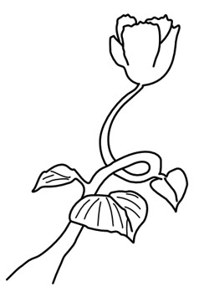
Vad kan det vara som visas på denna bilden?
rep
ankare
halsband
orm
papegoja
spaghetti
bönstjälk
blomma
motorväg
Hur säker är du?
Vill du fatta ett beslut ännu?

Slide 122
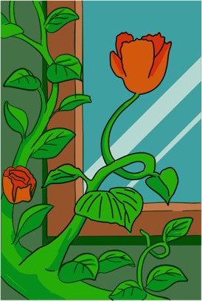
Vad kan det vara som visas på denna bilden?
rep
ankare
halsband
orm
papegoja
spaghetti
bönstjälk
blomma
motorväg
Hur säker är du?
Vill du fatta ett beslut ännu?

Slide 123
Bild 11

Slide 124

Vad kan det vara som visas på denna bilden?
Hur säker är du?
Vill du fatta ett beslut ännu?

Slide 125

Vad kan det vara som visas på denna bilden?
Hur säker är du?
Vill du fatta ett beslut ännu?

Slide 126

Vad kan det vara som visas på denna bilden?
Hur säker är du?
Vill du fatta ett beslut ännu?

Slide 127

Vad kan det vara som visas på denna bilden?
Hur säker är du?
Vill du fatta ett beslut ännu?

Slide 128

Vad kan det vara som visas på denna bilden?
Hur säker är du?
Vill du fatta ett beslut ännu?

Slide 129

Vad kan det vara som visas på denna bilden?
Hur säker är du?
Vill du fatta ett beslut ännu?

Slide 130

Vad kan det vara som visas på denna bilden?
Hur säker är du?
Vill du fatta ett beslut ännu?

Slide 131

Vad kan det vara som visas på denna bilden?
Hur säker är du?
Vill du fatta ett beslut ännu?

Slide 132

Vad kan det vara som visas på denna bilden?
Hur säker är du?
Vill du fatta ett beslut ännu?

Slide 133
Bild 12

Slide 134
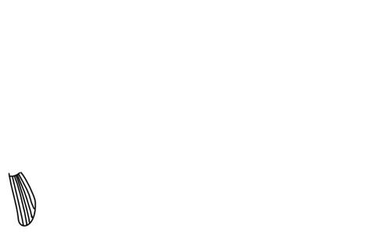
Vad kan det vara som visas på denna bilden?
säl
man i vinterkläder
blomma
havsvy
sjöjungfru
bläckfisk
harpa
mussla
fisk
Hur säker är du?
Vill du fatta ett beslut ännu?

Slide 135
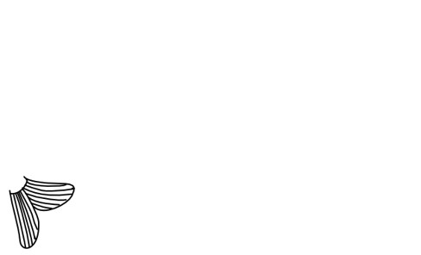
Vad kan det vara som visas på denna bilden?
säl
man i vinterkläder
blomma
havsvy
sjöjungfru
bläckfisk
harpa
mussla
fisk
Hur säker är du?
Vill du fatta ett beslut ännu?

Slide 136
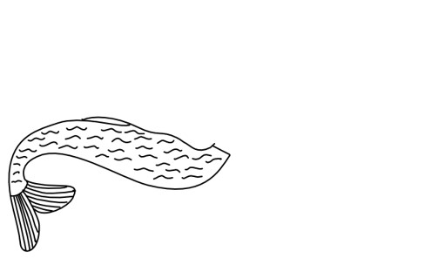
Vad kan det vara som visas på denna bilden?
säl
man i vinterkläder
blomma
havsvy
sjöjungfru
bläckfisk
harpa
mussla
fisk
Hur säker är du?
Vill du fatta ett beslut ännu?

Slide 137

Vad kan det vara som visas på denna bilden?
säl
man i vinterkläder
blomma
havsvy
sjöjungfru
bläckfisk
harpa
mussla
fisk
Hur säker är du?
Vill du fatta ett beslut ännu?

Slide 138

Vad kan det vara som visas på denna bilden?
säl
man i vinterkläder
blomma
havsvy
sjöjungfru
bläckfisk
harpa
mussla
fisk
Hur säker är du?
Vill du fatta ett beslut ännu?

Slide 139

Vad kan det vara som visas på denna bilden?
säl
man i vinterkläder
blomma
havsvy
sjöjungfru
bläckfisk
harpa
mussla
fisk
Hur säker är du?
Vill du fatta ett beslut ännu?

Slide 140

Vad kan det vara som visas på denna bilden?
säl
man i vinterkläder
blomma
havsvy
sjöjungfru
bläckfisk
harpa
mussla
fisk
Hur säker är du?
Vill du fatta ett beslut ännu?

Slide 141

Vad kan det vara som visas på denna bilden?
säl
man i vinterkläder
blomma
havsvy
sjöjungfru
bläckfisk
harpa
mussla
fisk
Hur säker är du?
Vill du fatta ett beslut ännu?

Slide 142

Vad kan det vara som visas på denna bilden?
säl
man i vinterkläder
blomma
havsvy
sjöjungfru
bläckfisk
harpa
mussla
fisk
Hur säker är du?
Vill du fatta ett beslut ännu?

Slide 143
Uppgift 2:

Slide 144

Vad ser du?

Slide 145
Vad ser du nu?
äldre par, bägare eller...?

Slide 146
Vad ser du?

Slide 147
Vad ser du?

Slide 148
Snabba beslut leder inte alltid till fel men ger oss ibland bara halva sanningen!

Slide 149
Snabba beslut leder inte alltid till fel men ger oss ibland bara halva sanningen!
Försök att hitta alla detaljer/figurer i de följande bilderna!

Slide 150


Slide 151
Äldre dam, ung kvinna, man med mustasch?

Slide 152


Slide 153

Äldre man eller ryttare?

Slide 154


Slide 155
Anka eller Kanin?

Slide 156


Slide 157
Vad skulle du se om du vände bilden upp och ner?

Slide 158

Häst eller ryttare?

Slide 159


Slide 160

Dödskallar eller bageri?

Slide 161

Vad ser du?

Slide 162

Försök att hitta alla detaljer!

Slide 164
Tillämpning i vardagslivet
Inlärningsmål:
De sista bilderna visar att snabba beslut kan leda till misstag och ofta att bara halva sanningen visar sig.

Slide 165
Tillämpning i vardagslivet
Inlärningsmål:
De sista bilderna visar att snabba beslut kan leda till misstag och ofta att bara halva sanningen visar sig.
Försök därför att hitta så mycket information som möjligt och diskutera frågan med andra, framförallt om besluten är mycket viktiga eller har dramatiska konsekvenser (t.ex. du känner dig förföljd av din granne → gå inte till angrepp!).

Slide 166
Tillämpning i vardagslivet
Inlärningsmål:
De sista bilderna visar att snabba beslut kan leda till misstag och ofta att bara halva sanningen visar sig.
Försök därför att hitta så mycket information som möjligt och diskutera frågan med andra, framförallt om besluten är mycket viktiga eller har dramatiska konsekvenser (t.ex. du känner dig förföljd av din granne → gå inte till angrepp!).
Vid mindre betydande händelser kan vi lika gärna ta ett snabbt beslut (t.ex. välja smak på yoghurten, välja kakor till kaffet, välja lottnummer).

Slide 167
Tillämpning i vardagslivet
Inlärningsmål:
De sista bilderna visar att snabba beslut kan leda till misstag och ofta att bara halva sanningen visar sig.
Försök därför att hitta så mycket information som möjligt och diskutera frågan med andra, framförallt om besluten är mycket viktiga eller har dramatiska konsekvenser (t.ex. du känner dig förföljd av din granne → gå inte till angrepp!).
Vid mindre betydande händelser kan vi lika gärna ta ett snabbt beslut (t.ex. välja smak på yoghurten, välja kakor till kaffet, välja lottnummer).
Att fela är mänskligt – var beredd på att du kan ha fel.

Slide 168
Tillämpning i vardagslivet
Inlärningsmål:
De sista bilderna visar att snabba beslut kan leda till misstag och ofta att bara halva sanningen visar sig.
Försök därför att hitta så mycket information som möjligt och diskutera frågan med andra, framförallt om besluten är mycket viktiga eller har dramatiska konsekvenser (t.ex. du känner dig förföljd av din granne → gå inte till angrepp!).
Vid mindre betydande händelser kan vi lika gärna ta ett snabbt beslut (t.ex. välja smak på yoghurten, välja kakor till kaffet, välja lottnummer).
Att fela är mänskligt – var beredd på att du kan ha fel.
Grunda dina viktiga beslut på hållbara fakta. Gissningar är “dåliga rådgivare”. Överväg följderna av en felaktigt slutsats.

Slide 169
Hur hänger detta ihop med psykos?
Många personer med psykos [men inte alla!] har en tendens att dra förhastade slutsatser och bilda sig extrema uppfattningar.

Slide 170
Hur hänger detta ihop med psykos?
Många personer med psykos [men inte alla!] har en tendens att dra förhastade slutsatser och bilda sig extrema uppfattningar.
Exempel: Carl närvarar vid en offentlig tillställning och hävdar att han är Tysklands nästa kung.
Bakgrund: Carl hittade en figur föreställande en kung med krona i ett överraskningsägg.
Men: Han har inte kunglig släkt, den tyska monarkin avskaffades för länge sedan; och framförallt: Innehållet i överraskningsägget kan inte betraktas som avgörande bevis!

Slide 171
Hur hänger detta ihop med psykos?
Många personer med psykos [men inte alla!] har en tendens att dra förhastade slutsatser och bilda sig extrema uppfattningar.
Exempel: Carl närvarar vid en offentlig tillställning och hävdar att han är Tysklands nästa kung.
Bakgrund: Carl hittade en figur föreställande en kung med krona i ett överraskningsägg.
Men: Han har inte kunglig släkt, den tyska monarkin avskaffades för länge sedan; och framförallt: Innehållet i överraskningsägget kan inte betraktas som avgörande bevis!
Ta hänsyn till information från flera källor! Diskutera flera olika sorters uppfattningar och förklaringar tillsammans med personer som du litar på.

Slide 172


Tack för er uppmärksamhet!
för tränare:
Dela ut arbetsblad. Presentera vår app COGITO (ladda ner gratis).
www.uke.de/mct_app

Slide 173
Pictures used in this module are reproduced with indirect (creative commons license) or direct permission of the artists listed below, for which we would like to express our gratitude! A full list can be obtained via www.uke.de/mct. If we have involuntarily breached copyright, please accept our apologies. In this case, we kindly ask creators for their permission to use their work under the “fair use” policy.
Die in diesem Modul verwendeten Bilder wurden mit der indirekten (creative commons Lizenz) oder direkten Zustimmung der untenstehenden Künstler reproduziert, wofür wir uns herzlich bedanken möchten! Eine vollständige Liste ist hinterlegt auf www.uke.de/mkt. Sollten wir unbeabsichtigt gegen das Urheberrecht verstoßen haben, so bitten wir dies vielmals zu entschuldigen und bitten nachträglich um die Verwendungserlaubnis.
Name Photographer/Artist Name Fotograf/Künstler | Source/ Quelle | Picture Name/ Name des Bildes | CC = used with corresponding creative commons license; PP = used with personal permission of artist CC = genutzt unter creative commons Lizenz, PP = verwendet mit persönlicher Zustimmung des Künstlers | Description/Kurzbeschreibung
sprinsy | flickr | cover.beatles | CC | Abbey road
mharrsch | flickr | Beatle Paul McCartney 2 | CC | The young Paul McCartney /Paul McCartney als junger Mann
Alan Light | flickr | Paul McCartney | CC | The older Paul McCartney/ Älterer Paul McCartney
Arbeitsgruppe Neuropsychologie | - - - | Black&white drawings of fragmented pictures /Schwarz-weiß Zeichnungen fragmentierter Bilder | Produced for the MCT/Anfertigung für das MKT; © Arbeitsgruppe Neuropsychologie | Various motives: rocking chair, elephant etc./Verschiedene Motive: Schaukelstuhl, Elefant etc.
- - - | American Journal of Psychology | Mother, father, and daughter | Copyright 1961 by the Board of Trustees of the University of Illinois. Used with permission of the University of Illinois Press | Old woman, young woman, man with mustache/Alte Frau, junge Frau, Mann mit Schnurrbart
Jastrow, J. | Popular Science Monthly, 54, 299-312 | The mind's eye | public domain | rabbit-duck/Hase-Ente
Octavio Ocampo - Vexierbilder | rockypointcollectibles | Different pictures /Verschiedene Bilder | PP by rockypointcollectibles | ---

